Slide 1
Лекция 12
Язык программирования Python.

Slide 2
Хайрулин Сергей Сергеевич
email: s.khairulin@g.nsu.ru, s.khayrulin@gmail.com
Ссылка на материалы

Slide 3
План
Лекции/практические занятия
Тест
Дифференцированный зачет в конце семестра
Защита задания

Slide 4
Литература
Начальный уровень
Mark Pilgrim. Dive into Python - http://www.diveintopython.net/
Марк Лутц. Изучаем Python, 4-е издание // Символ-Плюс 2011.
...
Стандарт/Документация
PEP-8 - https://www.python.org/dev/peps/pep-0008/
https://www.python.org/
https://github.com/python/cpython
Экспертный уровень
Лучано Рамальо: Python. К вершинам мастерства
Mitchell L. Model. Bioinformatics Programming Using Python // O’Reilly 2010.

Slide 5
Версии Python
Python 2 вышел 2010 году последняя версия 2.7.16 - исправлялись только баги(ошибки) с января 2020 года поддержка прекращена.
Python 3 в появился в 2008, является актуальной версией языка. Текущая стабильная версия 3.9, в разработке 3.10
Python 3 не гарантирует совместимости кода с Python 2

Slide 6
Summary
Декораторы
Typing
Параллельное программирование в Python
GIL
Библиотеки
анализ данных
визуализация данных

Slide 7
Декораторы
Специализированные языковые конструкции, позволяющие оборачивать функции. По сути декоратор это функция, которая возвращает функцию как результат своей работы.

Slide 8
Декораторы
Декораторы выделяются символом @
def dec_name(func):
def foo(...):
…
func(...)
...
return foo
@dec_name
def func_name(...):
…

Slide 9
Декораторы
Конструкция
@deccorator_name
def func():
…
Эквивалентна вызову функции deccorator_name с аргументом func
deccorator_name(foo)

Slide 10
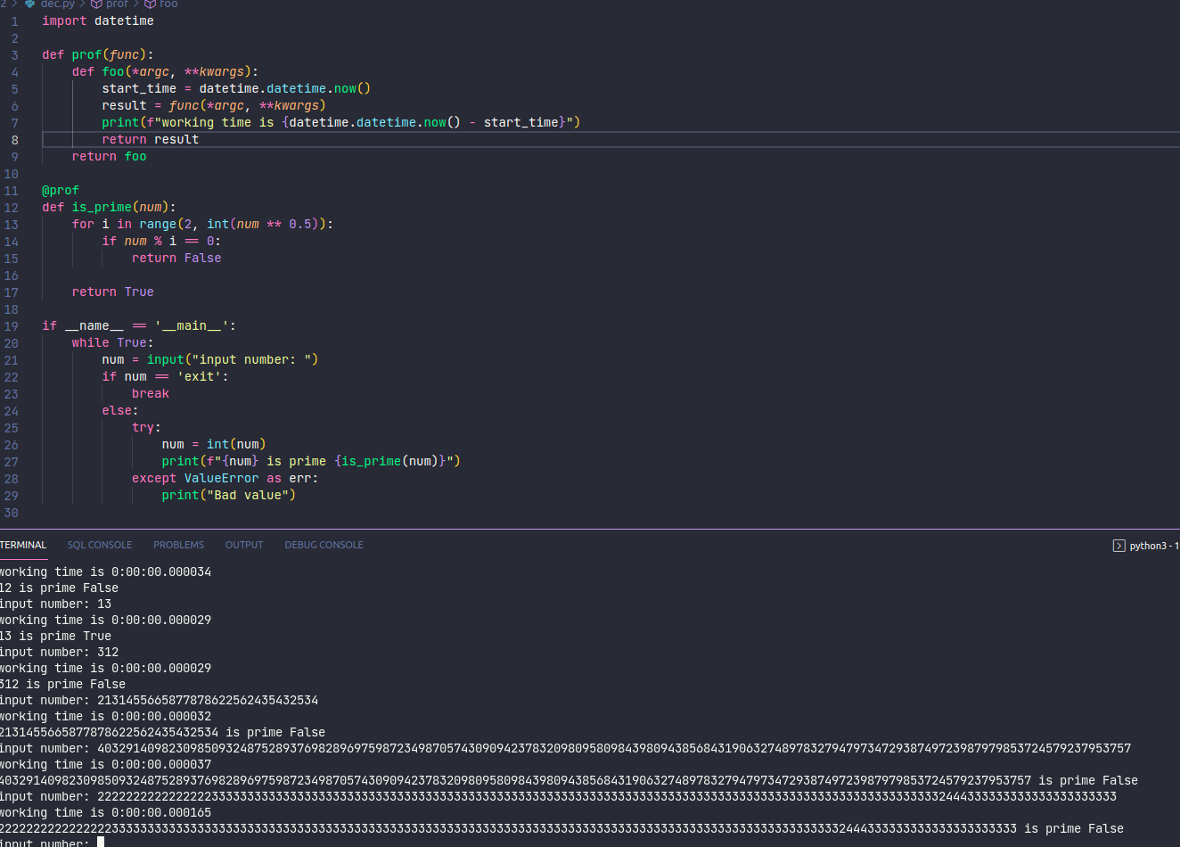
Декораторы

Slide 11
Typing
Появились в Python с версии 3.4. Возможность явно указывать типы данных на которые будет ссылаться переменная. Это не накладывает абсолютно никаких ограничений на динамическую типизацию, НО дает возможность как программисту так и статическому анализатору кода, предупреждать о несоответствии типов в случае если они встречаются.

Slide 12

Typing
Для того чтобы воспользоваться Тайпингами нужно импортировать пакет typing. Этот пакет содержит определение всех базовых типов.

Slide 13
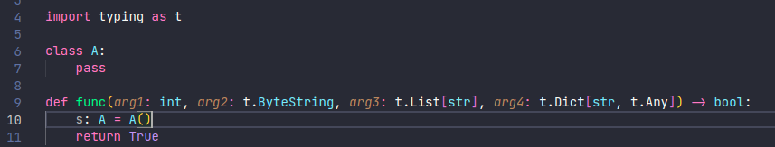
Typing

Slide 14
Параллельное программирование в Python
Параллельное программирование (параллельные вычисления) - парадигма программирование, которая подразумевает параллельную (одновременную) обработку данных в несколько независимых потоков.

Slide 15
Параллельное программирование в Python
В Python параллельные вычисления организованы за счет использование пакета threading и multiprocessing

Slide 16
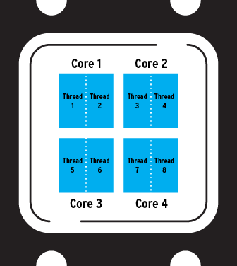
Потоки (ЦПУ)
На уровне процессора потоком исполнения команд можно называть отдельное независимое ядро процессора. Это верно только относительно многоядерных ЦПУ.

Slide 17
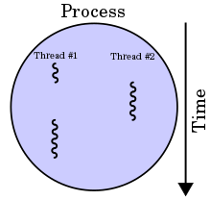
Потоки (OS)
Относительно ядра операционной системы, все программы запускаются в отдельном процессе (Process), который однако может иметь как несколько дочерних процессов (подпроцесс), так и несколько потоков (Thread), которые выполняются “паралелльно”.
Количество потоков может сильно отличаться от количества ядер процессора. Как такое возможно
Все дело в том, что потоки OS не тоже самое что ядро процессора. Жизненный цикл потока регулируется планировщиком задач OS

Slide 18
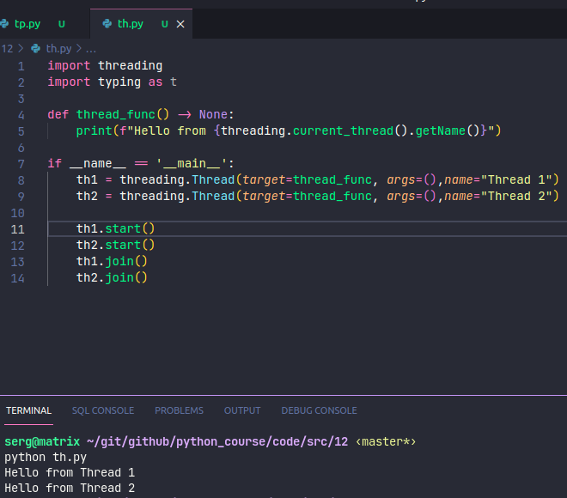
Поток Python

Slide 19
Примитивы ПП
Потоки
Примитивы синхронизации
блокировки/мьютексы
семафор
события

Slide 20
Критическая секция
Критической секцией программы называют то место программы, в котором потенциально несколько потоков могут менять одни и те же данные.
Thread 1
Thread 2
1111000011

Slide 21
Синхронизация и состояние гонки
В случае если два или несколько выполняющихся потоков одновременно обращаются к одном и тому же участку памяти как на чтение/запись, можно столкнуться с неопределенным поведением программы. Чтобы предотвратить такие ситуации используется специальные примитивы такие как блокировки, мьютексы, семафоры.

Slide 22
Блокировки
Блокировка - предотвращение одновременного выполнения одного куска кода несколькими потоками. Получается что блокировка гарантирует вам, что только один поток выполняет работу после блокировки, другие выстраиваются в очередь и ждут, когда блокировка освободиться для захвата.

Slide 23
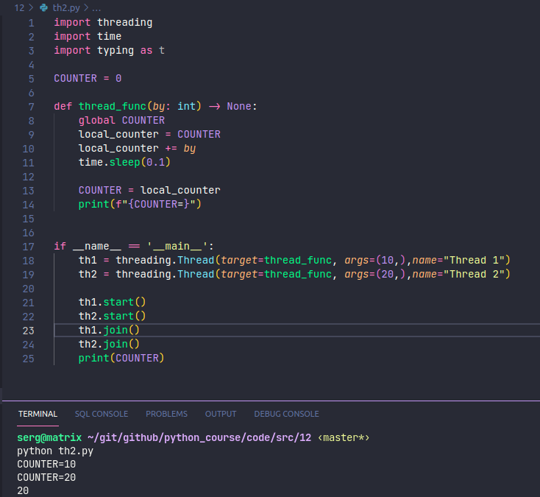
Блокировки

Slide 24
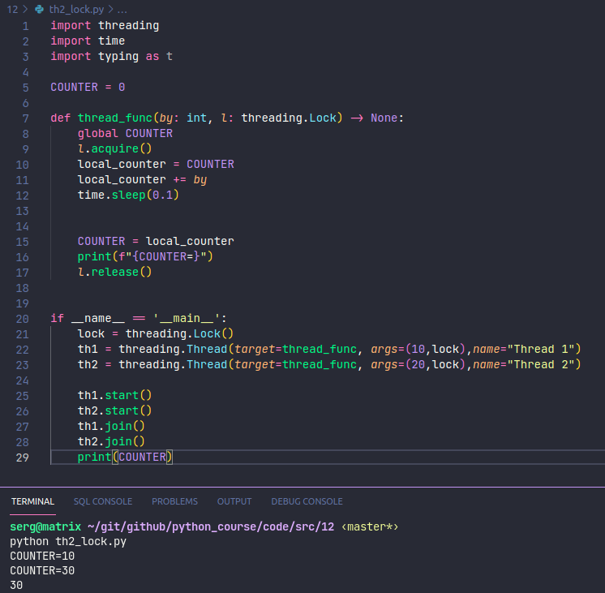
Блокировки

Slide 25
Процесс
Процесс - более ресурсоемкая сущность в сравнение с потоком, обладает своим адресным пространством и не может разделять его. Работает независимо от других процессов, регулируется только планировщиком задач операционной системы.

Slide 26
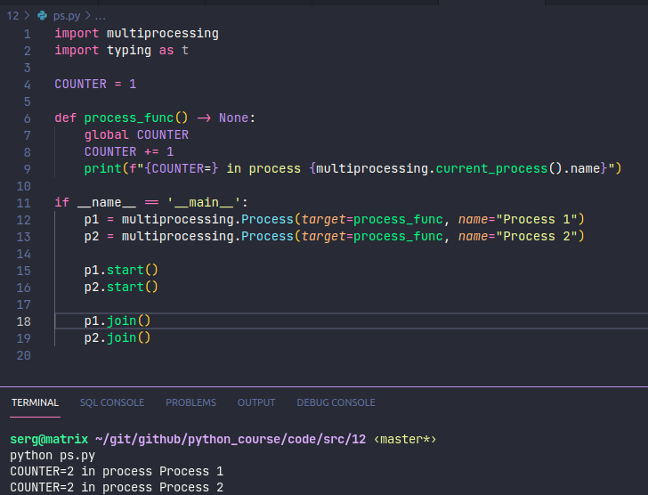
Процесс

Slide 27
GIL
Что такое GIL?
Зачем он нужен?

Slide 28
GIL
GIL - global interpreter lock, глобальная объект предотвращающий одновременное исполнение кода в двух или нескольких потоках. То есть в каждый момент времени выполняется только один поток.

Slide 29
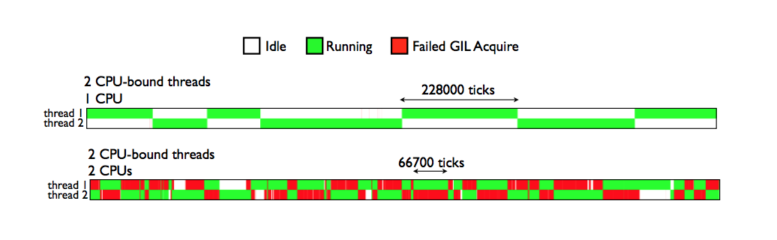
GIL

Slide 30
GIL
Зачем он нужен!?
Проблема с системой управления памятью
Несколько потоков могут менять состояние объекта одновременно, что может привести к некорректному поведению интерпретатора.

Slide 31
CPU-bound операции
Вычислительные задачи требующие активного использования CPU - называются CPU-bound. Например
умножение матриц
обработка изображений
…
На такие операции, при условии, что они могут быть распараллелен очень сильно влияет GIL

Slide 32
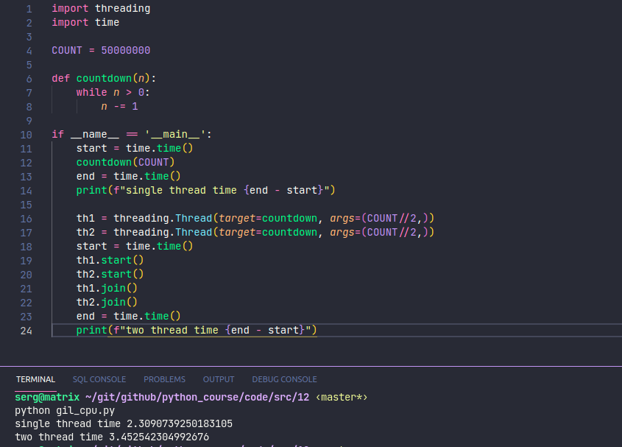
CPU-bound операции

Slide 33
IO-bound операции
Операции требующие ввода вывода данных из сторонних источников называются IO-bound
сетевое общение с источниками данных
общение с другими системами OS

Slide 34
Библиотеки
ml/ds
scikit-learn
keras
...
science
scipy
numpy
...
визуализация данных
matplotlib
pandas
...

Slide 35
Спасибо за внимание!

Slide 36
Lab 4
Написать калькулятор выполняющий команды арифметических операций используя классы и стандартные библиотеки python. Калькулятор должен уметь исполнять команды, выводить ошибки о неверных значениях операндов, необъявленных переменных, неизвестных командах итп.

Slide 37
Lab 4 (на 3)
Реализовать простой набор арифметических команд (сложение, вычитание, умножение, деление) с целыми числами и числами с плавающей точкой:
ADD operand1 operand2 --- operand1 + operand2
SUB operand1 operand2 --- operand1 - operand2
MUL operand1 operand2 --- operand1 * operand2
DIV operand1 operand2 --- operand1 / operand2

Slide 38
Lab 4 (на 4)
3 + Реализовать работу с переменными (перед работой с переменной в калькуляторе её обязательно нужно объявлять, если переменная не объявлена, то калькулятор должен сообщить об этом в строке вывода)!
SET var_name var_value --- var_name = var_value - объявление переменной и присваивание ей определенного значения
PRINT var_name --- print(var_name) - вывод значения переменной
в базовом наборе команд могут использоваться переменные, причем
если переменная в правом операнде, то используется ее значение:
>>> SET x 5
>>> ADD 2 x // ADD 2 5
7
если переменная в левом операнде, то используется её значение и результат выражения присваивается этой переменной:
>>> SET x 5
>>> ADD x 2 // x += 2
>>> MUL x 2 // x *= 2
>>> PRINT x
14

Slide 39
Lab 4 (на 5)
4 + Реализовать работу с функциями.
DEF func_name : arg_1 ... arg_n : command_1 operand_1 operand_2 ; ... ; RETURN var_name_or_value ; --- объявление функции с набором аргументов, телом функции (набор команд) и возвращаемым значением
CALL func_name arg_val_1 ... arg_val_n --- вызов функции по имени с набором аргументов
CALL func_name arg__val1 ... arg_val_n INTO var_name --- вызов функции и присвоение результата переменной
Пример функции возведения во вторую степень:
>>> DEF pow2 : x : MUL x x ; RETURN x ;
>>> CALL pow2 3
9
>>> SET x 5
>>> CALL pow2 x INTO x
>>> PRINT x
25

